Slide 1
随堂小测5
Q1：请简要说明什么是 Warp-based SIMD，与传统的SIMD有什么优点
Q2：假定一向量处理器的向量寄存器长度为64个元素，每个向量功能单元只有一个副本, 没有链接技术。请识别以下代码序列中的 convoys，并用 chimes 估计这段代码的执行时钟周期数
L.D F0,a ;load scalar a
LV V1,Rx ;load vector X
LV V2,Ry ;load vector Y
ADDVV.D V1,V1,V2 ;vector-vector add
SV V1,Rx ;store vector X
MULVS.D V2,V2,F0 ;vector-scalar multiply
SV V2,Ry ;store vector Y

Slide 2
1.假定有一种包含10个SIMD处理器的GPU体系结构。每条SIMD指令的宽度为32，每个SIMD处理器包含8个车道，用于执行单精度运算和载入/存储指令，也就是说，每个非分岔SIMD指令每4个时钟周期可以生成32个结果。假定内核的分岔分支将导致平均80%的线程为活动的。假定在所执行的全部SIMD指令中，70%为单精度运算、20%为载入/存储。由于并不包含所有存储器延迟，所以假定SIMD指令平均发射率为0.85。假定GPU的时钟速度为1.5GHz。
计算这个内核在这个GPU上的吞吐量，单位为GFLOP/s
假定我们有以下改进，分别计算吞吐量的加速比:
将单精度道数增大至16
将SIMD处理器数增大至15 (假定这一改变不会影响所有其他性能度量，代码会扩展到增加的处理器上）
添加缓存可以有效地将存储器延迟缩减40%，这样会将指令发射率增加至0.95

Slide 3
2.在CRAY-1机器上，按照链接方式执行下述4条向量指令（括号中给出了相应功能部件时间)，如果向量寄存器和功能部件之间的数据传送需要1拍，试画出链接方式的流水线示意图，并求此链接流水线的通过时间是多少拍？如果向量长度为64，则需多少拍才能得到全部结果。
V0 ← 存储器 (从存储器中取数：7拍)
V2 ← V0 + V1 (向量加：3拍)
V3 ← V2 < A3 (按(A3)左移：4拍)
V5 ← V3 ∧ V4 (向量逻辑乘：2拍)

Slide 4
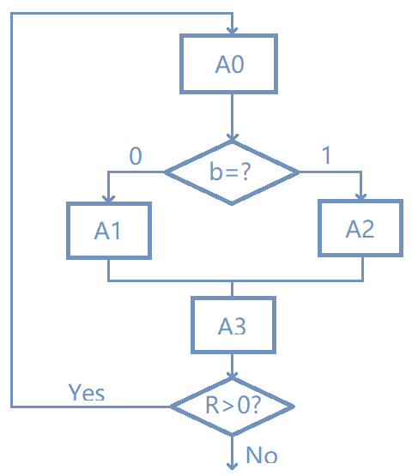
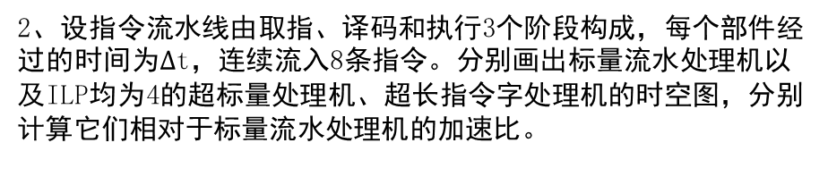
随堂测验四
随堂小测4
1、如下图所示，A0，A1，A2和A3为基本块，b为二进制变量（逻辑变量），在循环的连续迭代中按如下方式取值(b0,b1,b2)*，即b的值分别为：
b0,b1,b2,b0,b1,b2,b0,b1,b2……，R用作循环控制寄存器。假设b0,b1,b2的取值依赖于输入数据，即当循环迭代前输入数据不同，该程序b0,b1,b2的取值可能是8种组合的任一种，并且概率相同。我们忽略循环进入和推出的影响，假设循环迭代的次数无穷大，即分支预测缓冲器中的相关结构都已经完全预热。
（1）假定采用简单的2位预测器，并且两个分支之间没有别名，对于给定的b0,b1,b2的每种可能值，给出分支(b=?)2位预测器的预测错误率。
b0,b1,b2 | 000 | 001 | 010 | 011 | 100 | 101 | 110 | 111
2、设指令流水线由取指、译码和执行3个阶段构成，每个部件经过的时间为$Δ$t，连续流入8条指令。分别画出标量流水处理机以及ILP均为4的超标量处理机、超长指令字处理机的时空图，分别计算它们相对于标量流水处理机的加速比。

Slide 5
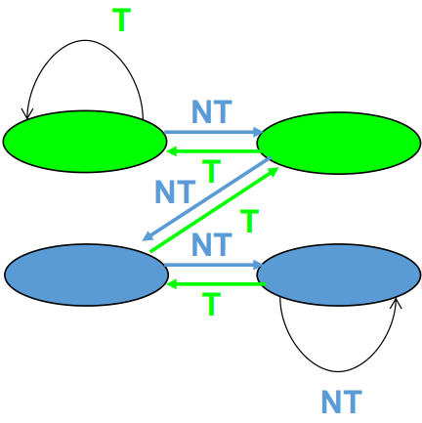
第一题
以110为例，检查2位预测器的状态转移情况。
(从00状态开始，碰到1加一，碰到0减一)
110 110 110 110……
00 → 01 → 10 → 01 → 10 → 11 → 10 → 11 → 11 → 10 → ……
状态保持 10 → 11 → 11 循环，总是预测 1 ！错误率1/3。
结论：累积预测器具有“偏好”，总是预测出现较多的分支。
000、111错误率为0，其他情况 1/3。

Slide 6
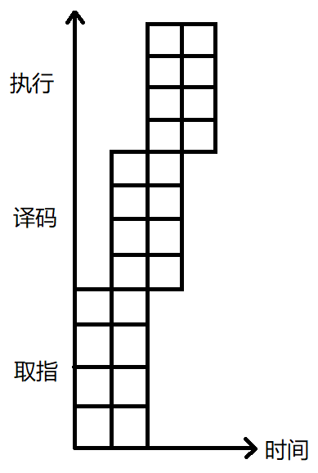
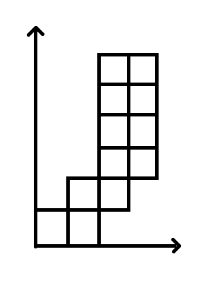
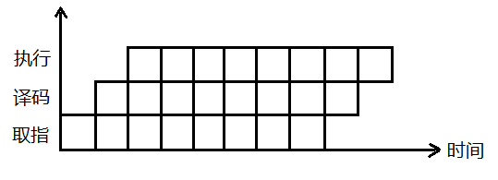
第二题
标量处理机
超长指令字，四合一
加速比2.5
超标量，一次同时发4个
加速比2.5

Slide 7
随堂小测3
Q1：Given an application where 15% of the instructions executed are conditional branches and 65% of those are taken. For the MIPS 5-stage pipeline, what speedup will be achieved using a scheme where all branches are predicted as taken over a scheme with no branch prediction (i.e. branches will always incur a 1 cycle penalty)? Ignore all other stalls.
CPI with and without branch prediction ?
Speed up ?
Q2：某计算机的Cache共有16块,采用2路组相联映射方式（即每组2块）.每个主存块大小为32字节,按字节编址.主存115号单元所在主存块应装入到的Cache组号是

Slide 8
随堂小测2
Q1.以下有关指令集架构（ISA）的叙述中，错误的是（ ）。
A.ISA 是指低级语言程序员所看到的概念结构和功能特性 B.通用寄存器的长度、功能与编号不属于ISA的内容 C.ISA 理论上可以用任何微体系结构实现 D.ISA 位于计算机软件和硬件的交界面上
Q2.如果一个计算机架构是32位，那么支持的寻址范围是_________？请问这个是该机器虚拟存储空间大小还是物理存储空间大小？最后，请写出0xDEADBEEF在大尾端和小尾端下在这台机器内存中的排列(由地址0开始）
Q3.请简述MIPS指令集的主要特征和一个缺陷

Slide 9
随堂小测1
Q1：现有一系统，其中一部分代码若使用GPU算子调优后，执行时间可以缩短为原有的1/20。记优化后该代码的执行时间在系统中的占比为α，请问α为多少时，系统整体加速比为3？被加速代码的原执行时间比例是多少？
Q2：请简要说明超长指令字（VLIW）存在的问题
Q3：关于计算机体系结构的8 great ideas，谈谈你印象最深的是哪一个。为什么

